Slide 1
第一章 Java基础知识的复习与巩固

Slide 2
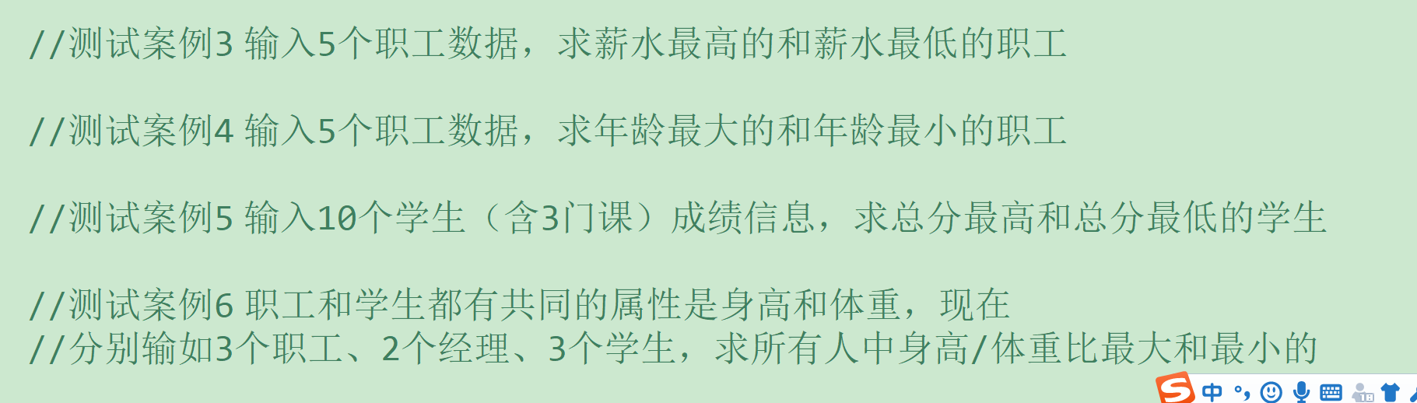
第一节 昨天上机课内容：泛型与集合讲解
基本上都没有完全做完
需要完成的测试案例中前三个大部分同学会做了，后面几个能做出来的10个同学以内

Slide 3
第二节 集合的练习
（一）TreeSet、HashMap、TreeMap集合的使用
习题2：
某商场客户有很多客户信息，每个客户有VIP卡号、VIP等级、名字、积分、年龄、性别等信息。每个客户的名字和VIP卡号结合不一样的。
请将10个客户信息保存在TreeSet集合里，并遍历输出该五个客户的基本信息。

Slide 4
题2
请设计一个程序，可以分别计算圆、矩形、梯形的面积，并能计算圆锥的体积、圆柱的体积。
设计一个角色类，用来选择计算功能并输入相关的输入数据
参考代码Sample1

Slide 5
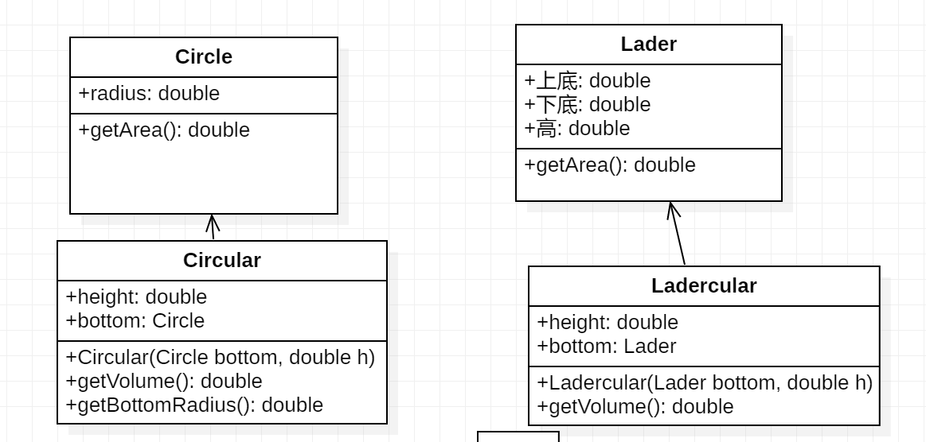
用UML类图来描述对象与对象之间的关系

Slide 6
题3：设计一个柱体类（Pillar），该类用来计算柱体的体积（体积=底面积*高）。柱体可以是圆柱体、四棱柱等，柱体的底部形状可以扩展。

Slide 7
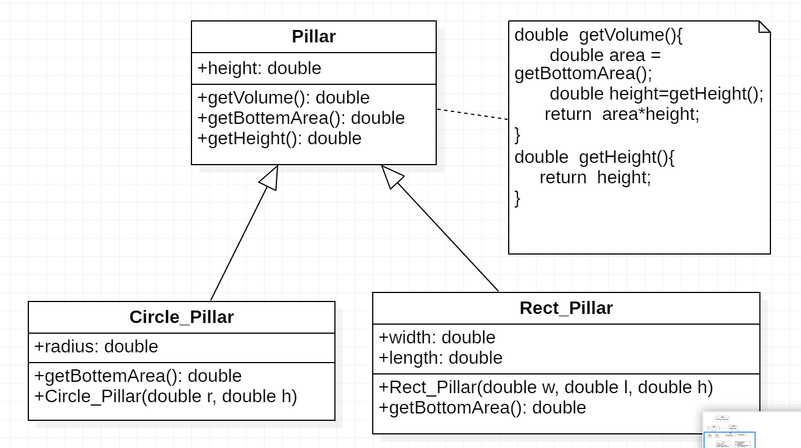
方案1

Slide 8
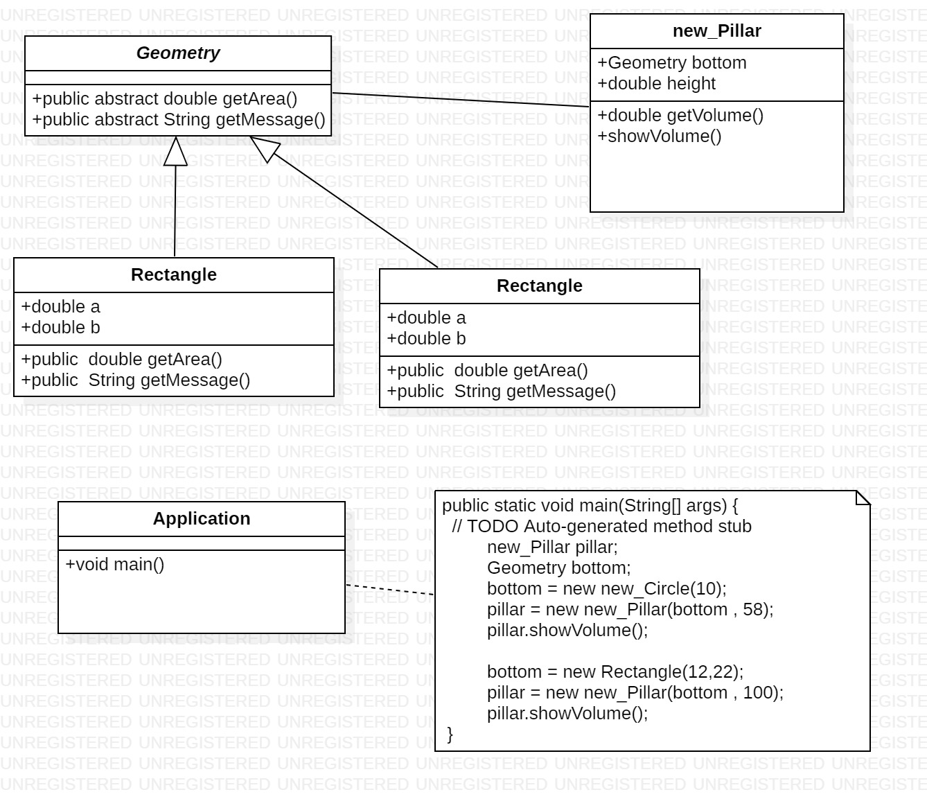
设计方案二

Slide 9
五、类设计技巧
1、一定要保证数据私有
2、一定要对数据进行初始化
3、不要在类中使用过多的基本类型
4、分解有过多职责的类
5、类名和方法名要能够体现它们的职责
6、优先使用不可变的类 例如：String类 、Integer类 ，可以在多个线程间共享其对象

Slide 10
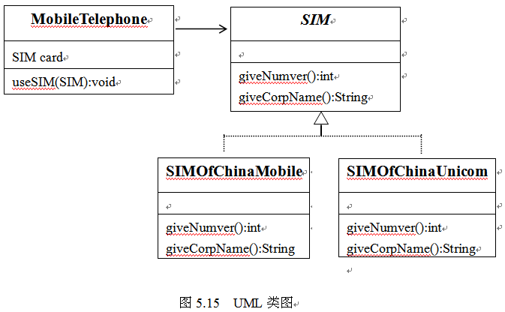
题3
用类封装手机的基本属性和功能，要求手机即可以使用移动公司的SIM卡也可以使用联通公司SIM卡（可以使用任何公司提供的SIM卡）

Slide 11
题4：不同统计方法的求解
（1）从键盘输入两个实数x , y，用不同的方法求平均值
（1.1） x+y/2
(1.22)求x*y的平方值
（2）一次输入若干个实数（至少是两个），用以上的两种不同的统计方法来求若干个数的平均值

Slide 12
